Slide 1
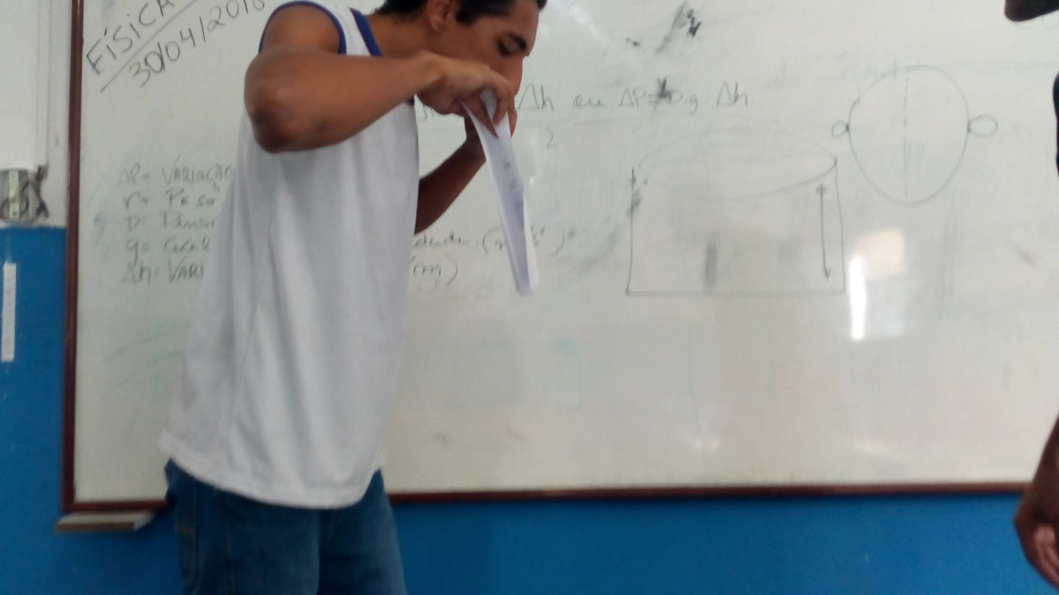
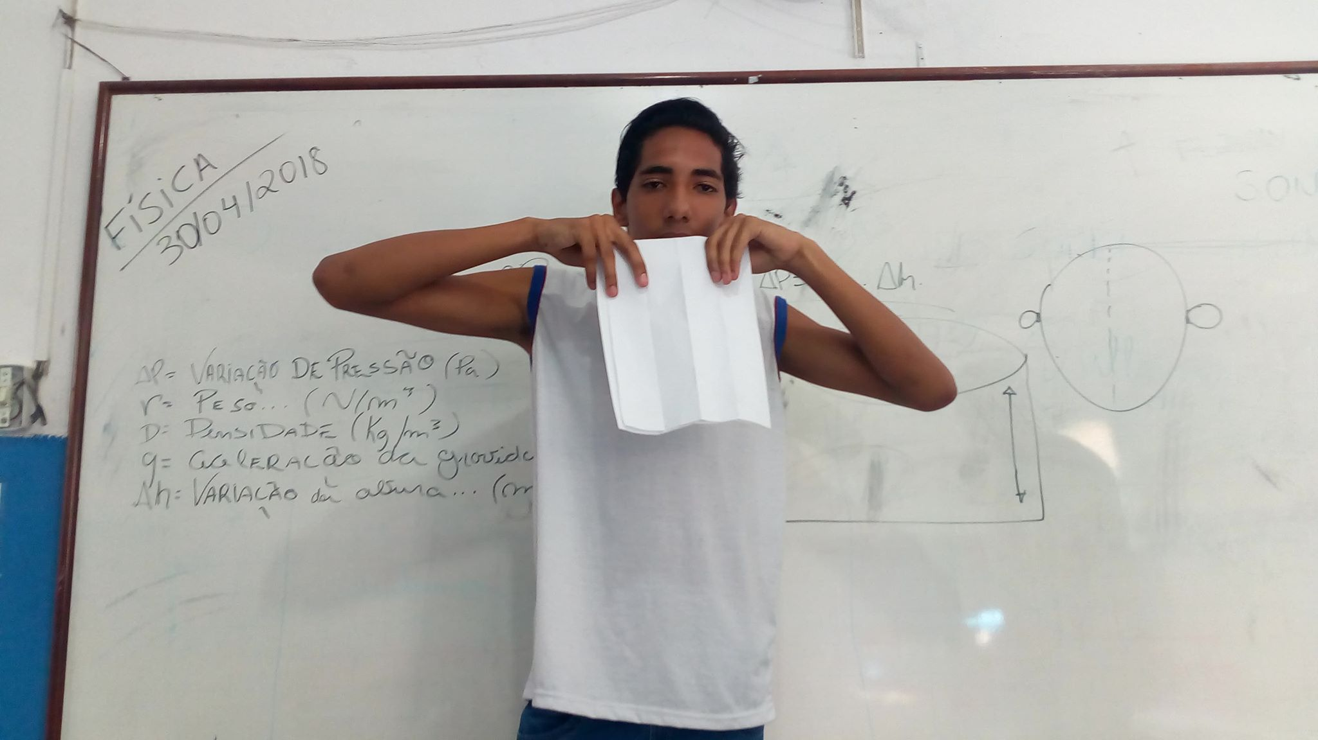
Oficina Pedagógica do Diagrama de Gowin / Seminário Temático Fluidos Piúma-ES, Abril de 2018
Equação de Bernoulli, Tubo de Venturi e Equação da continuidade
Turma 2M04: Jardel do Nascimento Lyra, Natalia Tomaz da Silva e Mahelly Freire
Orientadores: Chirlei de Fátima Rodrigues; Lucas Antonio Xavier
lucas.perobas@gmail.com
?
Escola Professora Filomena Quitiba
Domínio Conceitual
Domínio Metodológico
Questão básica: porque as folhas não se separa quando assopramos com muita velocidade?
O resultado encontrado coincide com o que você esperava? Em caso negativo, justifique o PORQUE das diferenças:
Teoria: Hidrodinâmica
Princípios: ao assoprarmos na região entre as folhas, a velocidade de dentro aumenta e as folhas se grudam cada vez mais, então quanto mais você assoprar maior será a velocidade e a pressão de dentro será menor do que a pressão de fora das folhas
Conclusão e Justificativa:
Ao realizar a experiência percebemos que quanto maior a velocidade menor será a pressão e vice-versa
Conceitos: Pressão, Aceleração da Gravidade, Altura, Velocidade
Transformações (tabela,/conta/gráfico):
A1.V1 = A2.V2
P₁+dgh₁²+dv₁² = p₂+dgh₂²+dv₂²
2 2
O que você espera como resultado desse experimento?:
- Que as folhas não se separam ao assoprarmos com muita velocidade.
Mostrar a relação da velocidade da água com a área da boca da mangueira.
- Mostrar como se determina a velocidade dentro de uma tubulação, fazendo uso do tubo de Venturi
Registros / Dados::
Evento (Montagem do equipamento/experimento):
Experiência: duas folhas de papel, duas garrafas pets, mangueira de nível, cola, secador de cabelo, vídeo sobre efeito Magnus.
O que foi feito:
Colocamos os dedos entre as duas folhas.
Com os mateias montamos o tubo de Venturi.
Conectamos a mangueira na torneira.
O que foi observado:
Ao assoprarmos observamos que quanto maior a velocidade, mais a folha se grudava uma na outra.
Ao ligar o secador visualizamos o desnível da água dentro da mangueira de nível, no tubo de Venturi.
Observamos que ao ligar a torneira a água saia com uma determinada velocidade e ao colocar um obstáculo a velocidade aumentava.

